Slide 1

ĐẠI SỐ 7
ÔN TẬP CHƯƠNG II
KHỞI ĐỘNG

Slide 2

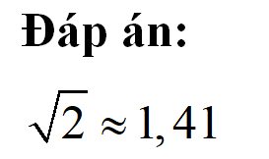
Câu 1
Làm tròn số đến chữ số thập phân thứ hai:

Slide 3
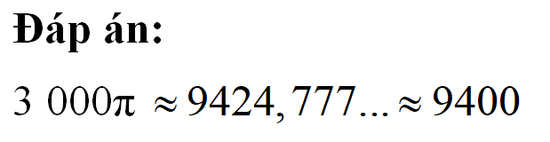
Câu 2
Làm tròn số sau đến hàng trăm: 3 000π

Slide 4
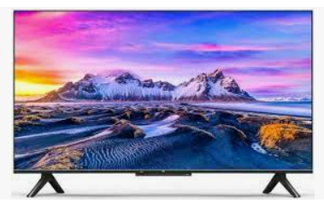
Câu 3
Đơn vị inch của tivi không phải chiều dài hay chiều rộng, mà inch được quy ước là đường chéo màn hình phần hiển thị thực (đường chéo kẻ từ góc trên xuống góc dưới của màn hình - phần hiển thị nội dung video hay phim ảnh mà chúng ta xem). Đối với tivi màn hình cong thì kích thước màn hình tivi được tính là đường chéo liên tục theo độ cong màn hình. Tất cả các hãng đều lấy đơn vị tính kích thước màn hình là INCH (trong đó 1 inch = 2.54 cm).

Slide 5
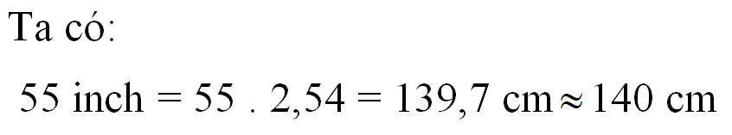
Câu 3
Màn hình một chiếc ti vi có độ dài đường chéo 55 inch, hãy tính độ dài đường chéo của ti vi này theo cm ( làm tròn đến hàng đơn vị)
Trả lời:

Slide 6
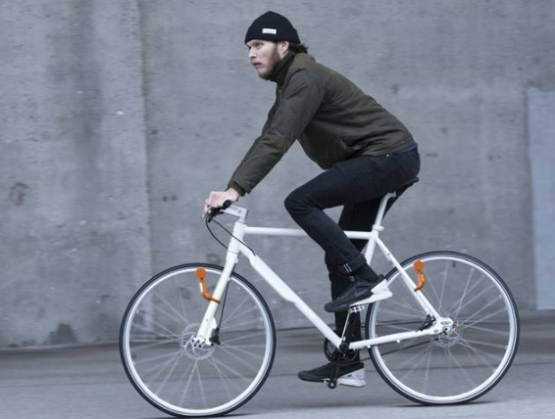
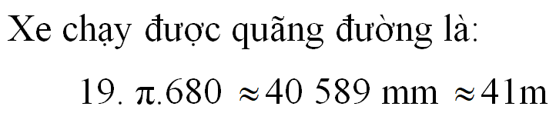
Câu 4
Một bánh xe đạp có đường kính d =680mm. Hỏi nếu bánh xe lăn 19 vòng thì xe chạy được quãng đường bao nhiêu (làm tròn đến mét)? Biết chu vi đường tròn được tính theo công thức:
C = πd (d là đường kính)
Trả lời:

Slide 7
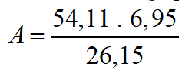
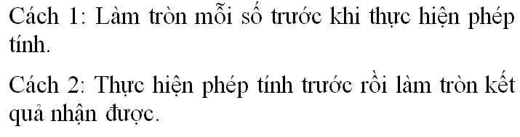
Ôn tập chương Ii
HOẠT ĐỘNG NHÓM
B.HOẠT ĐỘNG LUYỆN TẬP
Bài 8. (7/tr45 SGK)
Làm tròn đến hàng phần mười giá trị của biểu thức:

Slide 8
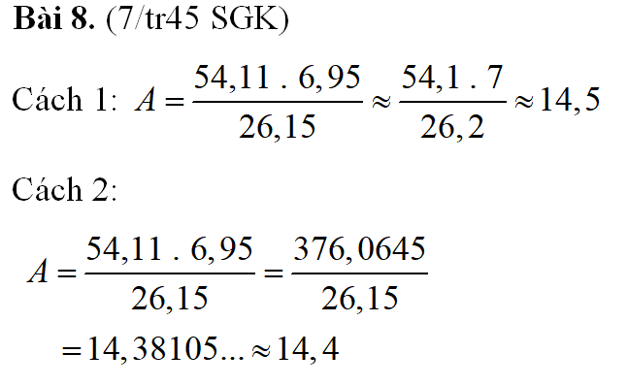
Ôn tập chương Ii

Slide 9
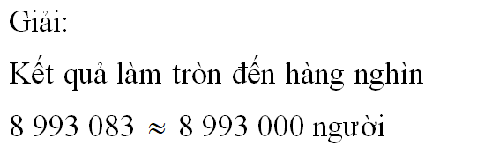
Ôn tập chương Ii
Bài 9. (6/tr45 SGK)
Dân số của Thành phố Hồ Chí Minh tính đến tháng 1 năm 2021 là 8 993 083 người (nguồn https://top10tphcm.com/).
Hãy làm tròn số trên đến hàng nghìn.

Slide 10
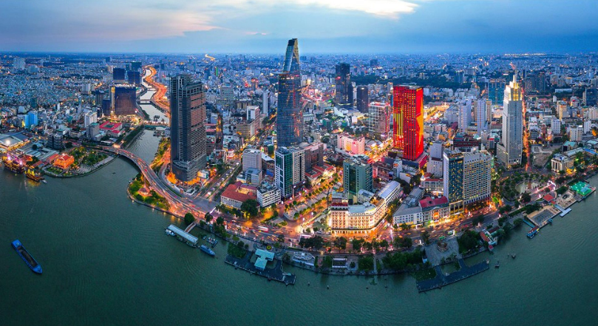
Ôn tập chương Ii

Slide 11
Ôn tập chương Ii
Bài 9. (6/tr45 SGK)
Dân số của Thành phố Hồ Chí Minh tính đến tháng 1 năm 2021 là 8 993 083 người (nguồn https://top10tphcm.com/).
Hãy làm tròn số trên đến hàng nghìn.

Slide 12
Ôn tập chương Ii
HOẠT ĐỘNG THỰC HÀNH

Slide 13
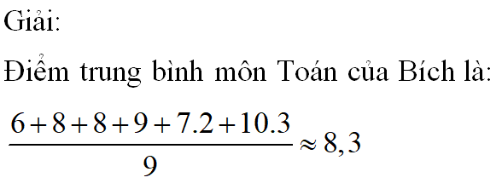
Ôn tập chương Ii
Bài 10 (8/45 SGK)
Kết quả điểm môn Toán của Bích trong học kì I như sau:
Điểm đánh giá thường xuyên: 6; 8; 8; 9;
Điểm đánh giá giữa kì: 7;
Điểm đánh giá cuối kì: 10.
Hãy tính điểm trung bình môn Toán của Bích và làm tròn đến hàng phần mười.

Slide 14
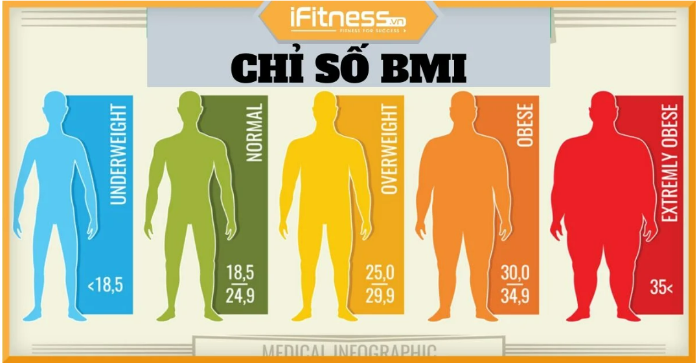
Ôn tập chương Ii
HOẠT ĐỘNG VẬN DỤNG

Slide 15
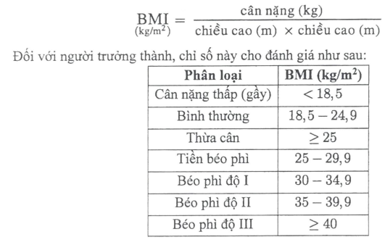
Ôn tập chương Ii
Bài 11. Để đánh giá thể trạng (gầy, bình thường, thừa cân) của một người, người ta dùng chỉ số BMI (Body Mass Index). Chỉ số BMI được tính dựa trên chiều cao và cân nặng theo công thức sau:
Hạnh và Phúc là hai người trưởng thành đang cần xác định thể trạng của mình.
a) Hạnh cân nặng 50kg và cao 1,63m. Hãy cho biết phân loại theo chỉ số BMI của Hạnh?
b) Phúc cao 1,73m thì cân nặng trong khoảng nào để chỉ số BMI của Phúc ở mức bình thường? (làm tròn kết quả đến chữ số thập phân thứ nhất)

Slide 16
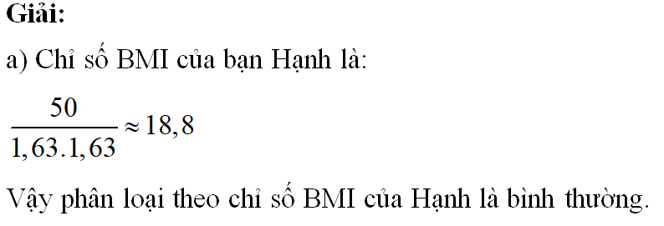
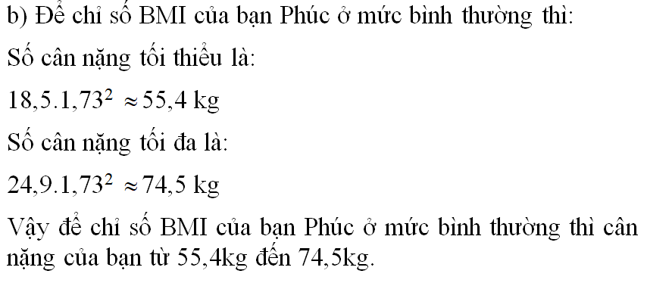
Ôn tập chương Ii

Slide 17

DẶN DÒ
Nắm vững nội dung kiến thức chương II: Số thực.
Bài tập về nhà: Bài tập trong phiếu bài tập.

